Slide 1
Seminario
LA ENERGIA ARGENTINA
FRENTE AL CAMBIO CLIMATICO
Buenos Aires, 26 de agosto de 2015
LOS PROYECTOS HIDROELÉCTRICOS COMO PARTE DE UNA ESTRATEGIA ENERGÉTICA DE MITIGACIÓN
Ing. Guillermo V. Malinow

Slide 2
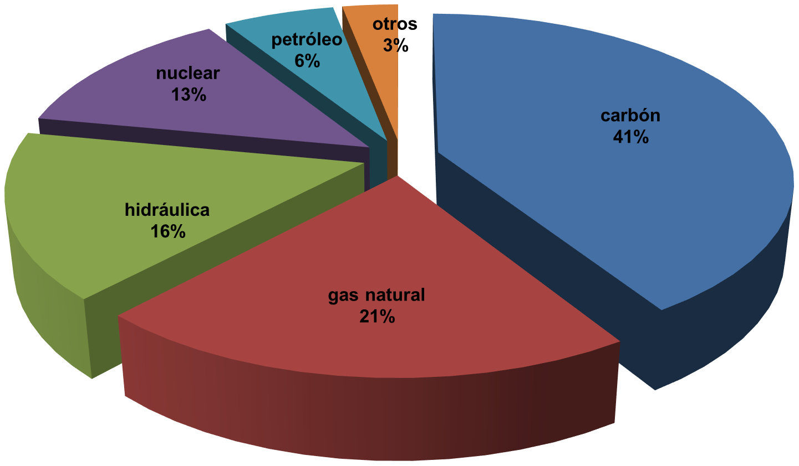
MATRIZ DE GENERACIÓN ELÉCTRICA A NIVEL MUNDIAL
PARTICIPACIÓN DE CADA FUENTE
fuente: Dams for Hydroelectric Energy, ICOLD, dec, 2012

Slide 3
POR LA involución que ha sufrido el Sector Hidroeléctrico Argentino, La matriz elécTRI-ca depende cada vez más del uso de comBUS-tibles fósiles, fuente IMPORTANTE de emisión de gases de efecto invernadero (GEI’s).

Slide 4
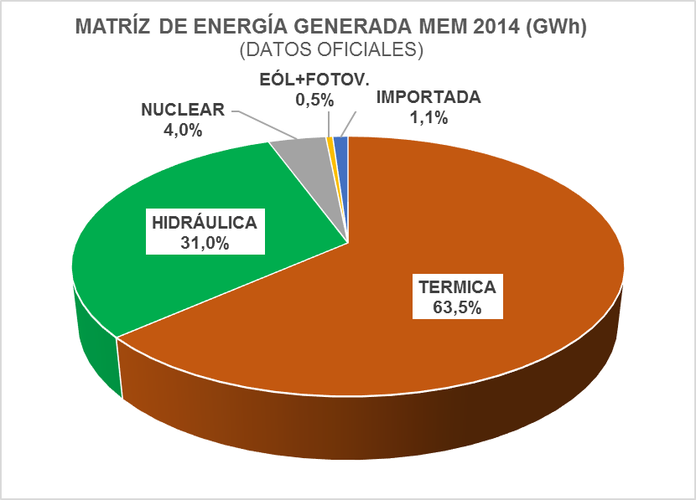
MATRIZ ARGENTINA DE GENERACIÓN ELÉCTRICA 2014
PARTICIPACIÓN DE CADA FUENTE
fuente: CAMMESA

Slide 5
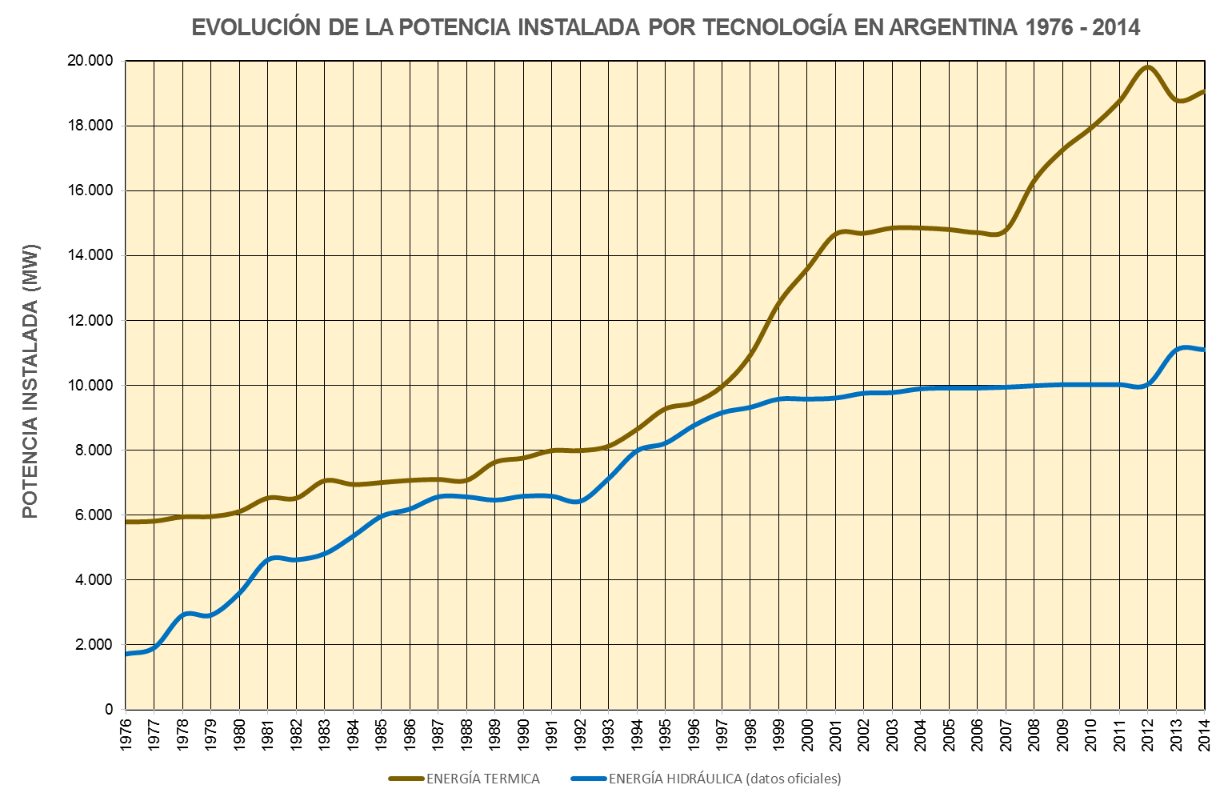

Slide 6
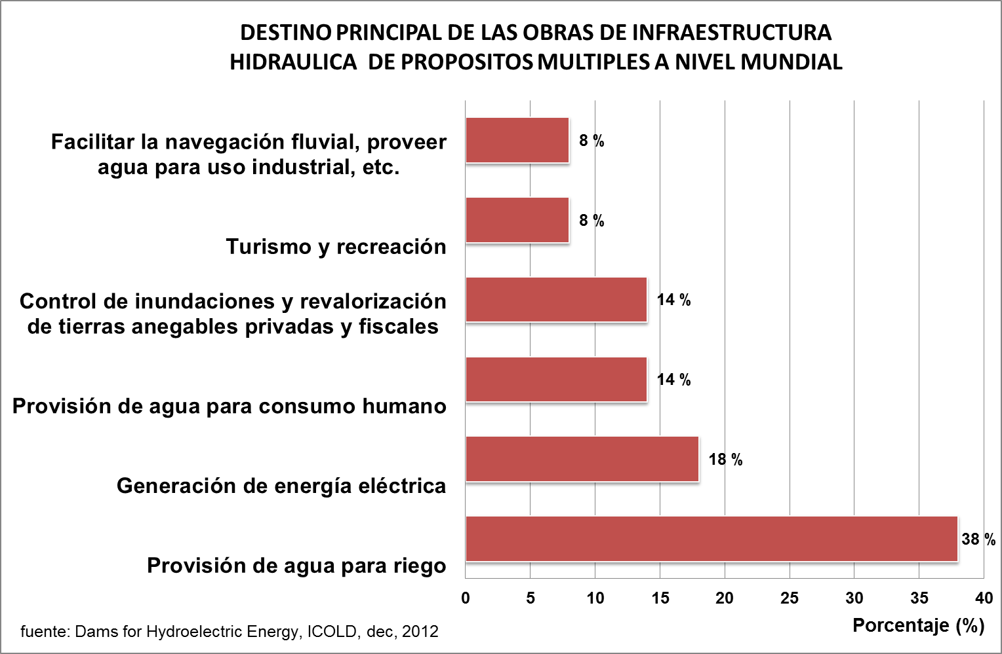

Slide 7
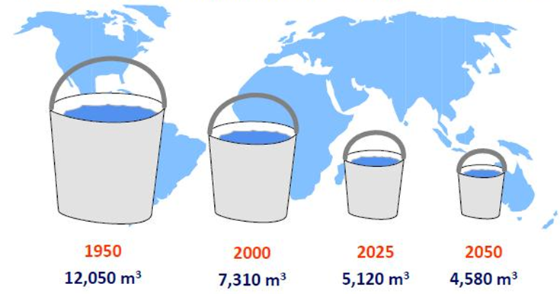
PROYECCIÓN SOBRE DISPONIBILIDAD MUNDIAL DE AGUA PER CÁPITA PARA EL PERÍODO 1950-2050
fuente: Joint efforts for better development of dams and reservoirs, ICOLD, 2012

Slide 8


Slide 9
EN CIERTOS ÁMBITOS NO PROCLIVES A LAS OBRAS HIDRÁULICAS SE GENERALIZA LA CUESTIÓN Y SE EMITEN EXPRESIONES COMO QUE:
“LA ENERGÍA HIDRÁULICA NO ES TAN VERDE COMO SE PROCLAMA”
“LOS EMBALSES EMITEN TANTO O MÁS CANTIDA-DES DE GEI’S QUE LAS CENTRALES ELÉCTRICAS QUE EMPLEAN HIDROCARBUROS”

Slide 10
EN LOS EMBALSES HAY EMISIÓN DE DIÓXIDO DE CARBONO (CO₂) Y METANO (MH₄), SIN EMBARGO EN NUESTRO PAIS, POR ENCONTRARSE LOS EMBAL-SES ACTUALES Y FUTUROS EN LATITUDES ALTAS (ENTRE 27º Y 44º SUR), LA EMISIÓN NETA DEJA DE SER SIGNIFICATIVA.

Slide 11
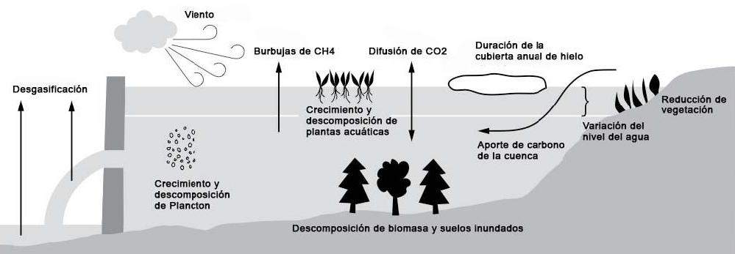
INTERPRETACION DEL PROCESO DE EMISION DE GASES DE EFECTO INVERNADERO EN EMBALSES

Slide 12
la descomposición de la vegetación y los suelos inundados bajo un embalse emiten anhídrido carbónico y metano.
La materia orgánica transportada al embalse desde aguas arriba y la descomposición de las plantas acuáticas y algas también generan una gran cantidad de estos gases.
las emisiones pueden continuar durante la vida del embalse, mucho tiempo después de que toda la vegetación inundada se haya desCOMpuesto.

Slide 13
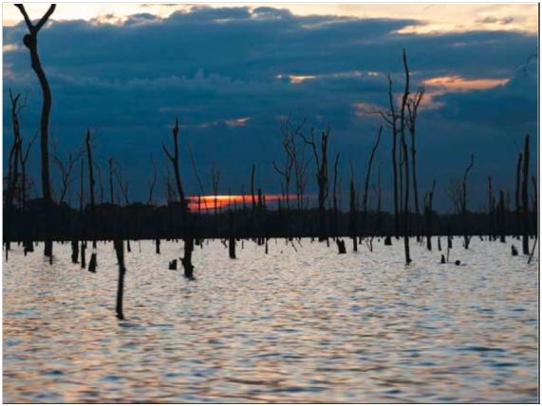
un mal manejo DE UN PROYECTO CONTRIBUIRÁ A generar MÁS gases de efecto invernadero
Vista de los árboles muertos en el embalse de Balbina, Brasil, 1989.

Slide 14
ALGUNAS DE LAS LAMENTABLES OPINIONES EMITIDAS POR LA COMISIÓN MUNDIAL DE REPRESAS (WDC)
(INFORME FINAL DE nov. 2000)
La WDC PROPUSO que los embalses represenTA-Ban un aporte significativo al cambio climático y que los esquemas hidroeléctricos en algu-nos casos pODÍAn tener un mayor impacto para el calentamiento mundial que las centrales eléctricas a base de combustibles fósiles.
ESTO ENCENDIÓ LUCES ROJAS POR TODOS LADOS

Slide 15
POSIBLE CONFUSIÓN CON LOS DATOS SOBRE EMISIONES DE GEI’S
A DIFERENCIA DE LAS EMISIONES MEDIDAS EN CHIMENEA DE PLANTAS TERMOELÉCTRICAS U OTRAS (EMISIÓN NETA), EN LOS EMBALSES HAY QUE CONOCER LA emisión o captación natu-ral anterior al embalse (LÍNEA DE BASE) PARA, A PARTIR DE UNA MEDICIÓN DE LA EMISIÓN BRUTA, PODER DETERMINAR LA EMISIÓN NETA.

Slide 16
De acuerdo con el IPCC (2006), el período de evaluación del ciclo de vida de las emisiones netas de geI’s debe ser de 100 años.
UNA investigación publicadA recientemente ^{(*)} recopiló datos sobre emisiones de GEI’s de 85 embalses EN TODO EL MUNDO destinados a LA generación hidroeléctrica, los que fueron ANALIZados por un equipo internacional de científicos. Se concluyó que los sistemas evaluados emiten aproximadamente 1/6 del C0₂ y CH₄ que previamente fueron atribuidos a los MISMOS.
(*) “Carbon emission from hydroelectric reservoirs linked to reservoir age and latitude”, N. Barros, et. al., Nature Geoscience, Vol. 4, 31 July 2011.

Slide 17
ENCUESTA ORGANIZADA EN EL AÑO 2012 POR EL COMITÉ ARGENTINO DE PRESAS PARA PODER ELABORAR UN INFORME SOBRE EMISIONES DE GEI’S EN 89 EMBALSES EXPLOTADOS EN ARGENTINA
Respondió solamente el 19% de los consultados. En ningún caso disponían de datos de base ni efectuaban algún tipo de medición.

Slide 18
Estimación de la emisión anual de gases de efecto invernadero en gr CO₂ equivalentes/kWh

Slide 19
NUEVA OFERTA HIDROELÉCTRICA AL AÑO 2015

Slide 20
OFERTA HIDROELÉCTRICA DE MÁS DE 30 MW EN LA CUENCA DEL PLATA

Slide 21
OFERTA HIDROELÉCTRICA DE MÁS DE 30 MW EN RIOS CORDILLERANOS

Slide 22
OFERTA HIDROELÉCTRICA DE MÁS DE 30 MW EN RIOS CORDILLERANOS

Slide 23
OFERTA HIDROELÉCTRICA DE MÁS DE 30 MW EN RIOS CORDILLERANOS

Slide 24
HIPOTÉTICA PARTICIPACIÓN HIDROELÉCTRICA EN LA MATRIZ ELÉCTRICA DE GENERACIÓN
(HORIZONTE AL AÑO 2035)
CON UNA TASA DE CRECIMIENTO DE LA DEMANDA DE ENERGÍA ELÉCTRICA DEL 3,5% a.a., EL PARQUE DE GENE-RACIÓN ARGENTINO DEBERÁ SER CAPAZ DE PRODUCIR UNA ENERGÍA MEDIA ANUAL DE 270.000 GWh.
SI SE CONSTRUYERAN TODOS LOS PROYECTOS HIDRO-ELÉCTRICOS ANTES DETALLADOS, EL APORTE DE ESTA FUENTE EN LA MATRIZ ELÉCTRICA RECIÉN SE PODRÁ TENDER AL 40%, PORCENTAJE PROMEDIO REGISTRADO EN EL PERÍODO 1972-2014.

Slide 25
HIPOTÉTICA PARTICIPACIÓN HIDROELÉCTRICA EN LA MATRIZ ELÉCTRICA DE GENERACIÓN
(HORIZONTE AL AÑO 2035)
UN PROGRAMA INTENSIVO DE ESTA NATURALEZA REPRESENTA UNA INVERSIÓN TOTAL DEL ORDEN DE 27.500 M U$S, QUE EQUIVALE A 1.375 M U$S ANUALES DURANTE LAS PRÓXIMAS DOS DÉCADAS.
DE NO PODER CONCRETARSE EL MISMO, LA DEMANDA DE ENERGÍA ELÉCTRICA SE ATENDERÍA MAYORMENTE MEDIANTE TECNOLOGÍAS QUE EMPLEAN COMBUSTI-BLES FÓSILES, AUMENTANDO ASÍ LA EMISIÓN DE GEI’S A LA ATMÓSFERA.

Slide 26
REDUCCIÓN DE EMISIONES DE GEI’S A LA ATMÓSFERA EN EL PERÍODO 2016-2035
CON LOS PROYECTOS HIDROELÉCTRICOS MENCIONA-DOS, EL APORTE DE ENERGÍA DE DICHA FUENTE EN EL PERÍODO SERÁ DE 1.479 TWh.
REDUCCIÓN DE EMISIONES DE GEI’S POR REEMPLAZO DE OTRAS TECNOLOGÍAS (EN M Tn DE CO₂ EQUIVALENTE )

Slide 28
¡¡ MUCHAS GRACIAS !!
gmalinow3@gmail.com

